Slide 1
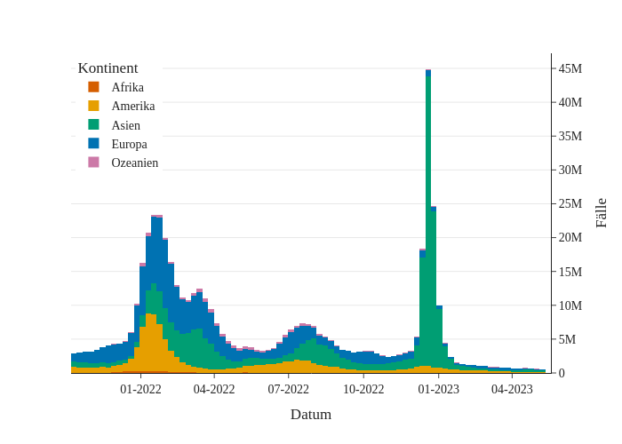
COVID-19 – Internationale Lage
Kontinent | Cases 14d | Change Cases 14d % | Proportion Cases 14d % | Deaths 14d | Change Deaths 14d %
Afrika | 3.471 | -36,9 | 0,4 | 18 | -50,0
Amerika | 274.097 | -17,5 | 28,4 | 4.506 | 23,8
Asien | 421.025 | -30,4 | 43,6 | 1.053 | -28,5
Europa | 215.300 | -41,8 | 22,3 | 1.699 | -47,2
Ozeanien | 51.480 | -34,6 | 5,3 | 92 | -61,7
Global | 965.373 | -30,6 |  | 7.368 | -14,4
Südostasien
Anstieg der neu gemeldeten Fälle und Todesfälle in einzelne Länder
Varianten
XBB.2.3 (Acrux) seit 17.05.2023 als VUM geführt
Anzahl Fälle pro KW und Kontinent, 01.11.2021 – 17.05.2023
Quellen: WHO 17.05.2023; PHI-Auswertungen von WHO-Daten mit Datenstand 17.05.2023.
Notes:
In den letzten 14 Tagen:
Südostasien:
Signifikante Anstiege der neu gemeldeten Fälle in Bangladesch, Myanmar, Philippinen, Sri Lanka
Americas:
Anstieg der Todesfälle in USA (+37%, n=3.089); Brasilien (n=622); Peru (n=394)
Mögliche Nachmeldungen, da Inzidenz = oder abnehmend
Das globale Infektionsgeschehen nimmt weiterhin ab.
Afrika: sinkende Fall- und Todeszahlen. Keine relevanten Anstiege in einzelnen Ländern.
Amerika: sinkende Fall- und Todeszahlen. Prozentualer Anstieg der Todeszahlen bei niedrigen absoluten Zahlen (+24% innerhalb von 14 Tagen). Keine relevanten Anstiege in einzelnen Ländern.
Asien: sinkende Fall- und Todeszahlen. Fallzahlanstiege in Bangladesch (+102%), Sri Lanka (+106%), Myanmar (+113%) und Philippinen (+123%) ohne signifikante Anstiege der Todeszahlen. Fallzahlen weiterhin rückläufig in Indien (-76%).
Europa: sinkende Fall- und Todeszahlen. Keine relevanten Anstiege in einzelnen Ländern. Mit Stand 14.05.2023 zeigte sich ein Rückgang der Fallzahlen, Hospitalisierungen, Intensivbelegung und Todeszahlen.
Ozeanien: sinkende Fall- und Todeszahlen. Keine relevanten Anstiege in einzelnen Ländern.
https://www.ecdc.europa.eu/en/covid-19/country-overviews
Acrux:
Zuerst in Indien und dann in USA nachgewiesen; inzwischen weit verbreitet
Recombinant of BA.2.10.1 and BA.2.75 sublineages (wie andere XBBs)
XBB + S:D253G, S:F486P, S:P521S
https://www.who.int/activities/tracking-SARS-CoV-2-variants

